Slide 1
BIL | TAJUK | TARIKH | SURATKHABAR
1 | PEMASANGAN LANDASAN ECRL DARI KB KE GOMBAK SIAP AWAL | 18 MAC 2026 | BERITA HARIAN
2 | PACU AUTOMASI PINTAR BERTERAS BAKAT TEMPATAN | 20 MAC 2026 | SINAR HARIAN
3 | TRDAE SURPLUS JUMPS 137.6PC | 20 MARCH 2026 | NEW STRAITS TIMES

Slide 2
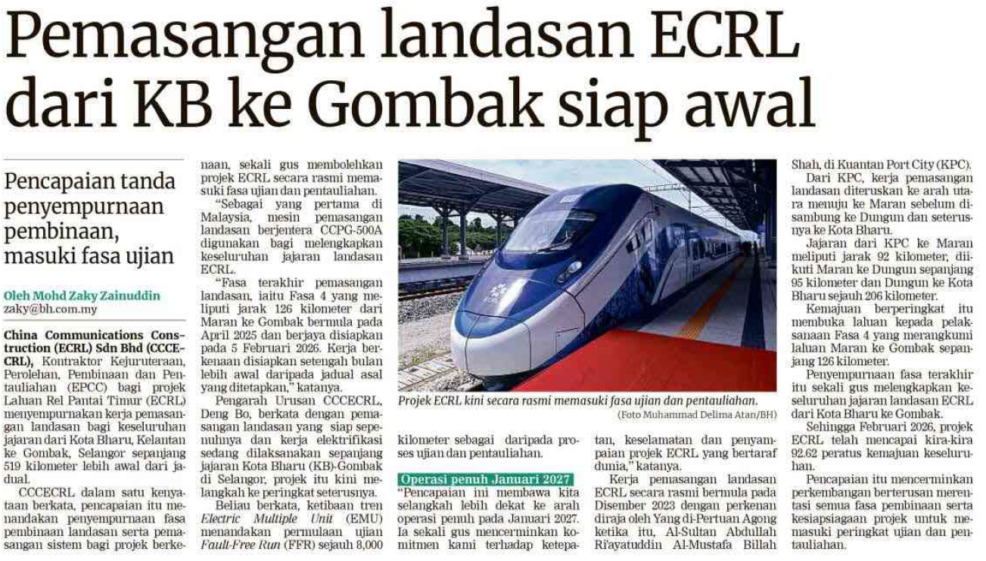
BERITA HARIAN
18 MAC 2026
BH|PEMASANGAN LANDASAN ECRL DARI KB KE GOMBAK SIAP AWAL|MS 23

Slide 3
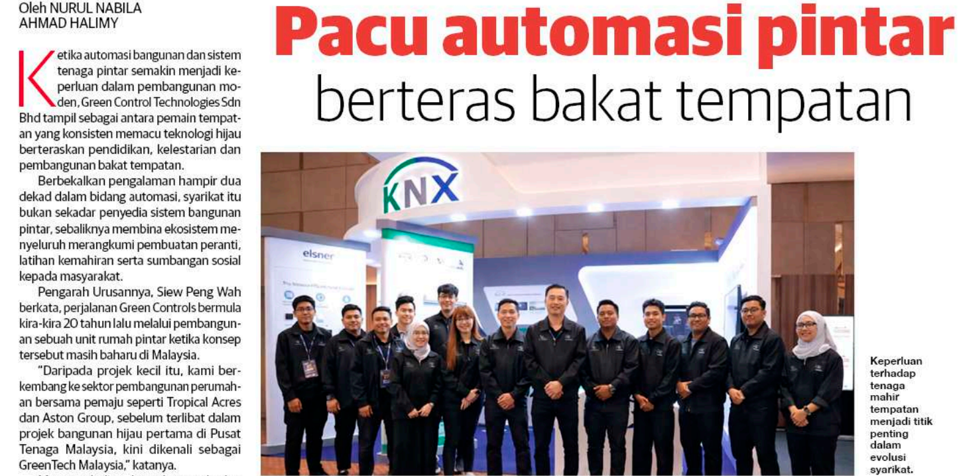
SINAR HARIAN
20 MAC 2026
SH|PACU AUTOMASI PINTAR BERTERAS BAKAT TEMPATAN|MS 28

Slide 4
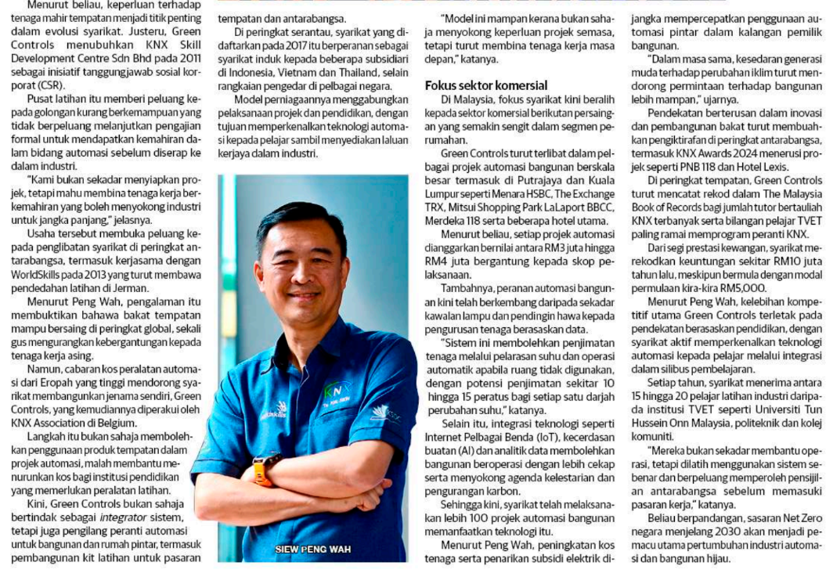
SINAR HARIAN
20 MAC 2026
SH|PACU AUTOMASI PINTAR BERTERAS BAKAT TEMPATAN|MS 28 (SAMBUNGAN)

Slide 5

NEW STRAITS TIMES
20 MAC 2026
NST|TRDAE SURPLUS JUMPS 137.6PC | MS 2

